Slide 1
Course Orientation 学术英语课程介绍
2024-2025学年第二学期

Slide 2
目录
01
教材使用
06
慕课学习说明
02
教学日历
07
好策读书平台学习说明
03
必选和自选学习内容
08
U校园平台学习说明
04
成绩构成
09
英语角介绍
05
高级选修课程学习说明

Slide 3
教材使用
01

Slide 4

课内学习教材
大学学术英语（第1版）读写教程上册
上海外语教育出版社

Slide 5


课外自学教材
新视野大学英语视听说教程 4 （思政智慧版）
外语教学与研究出版社
新视野大学英语视听说教程 2 （思政智慧版）
外语教学与研究出版社

Slide 6
教学日历
02

Slide 7
1.教学安排
课次 | 时长 | 教学内容 | 课内学时
第一次 | 2周 | 读写-导学+Unit1 Belonging to a group | 8
第二次 | 3周 | 读写-Unit2 Gender in society | 12
第三次 | 3周 | 读写-Unit3 Media and society | 12
第四次 | 2周 | 读写-A-Unit4 Breaking the rules | 8
项目式学习
第一次 | 2周 | Project 1 | 8
第二次 | 2周 | Project 2 | 8

Slide 8
2. 期末考试安排
考试时间：16周周日（2025年6月8日）下午
考试形式：笔试 闭卷
考试时长：120分钟

Slide 9
必选和自选学习内容
03

Slide 10
1. 必选：
在学在华科大课程平台自学慕课《学术英语读写（二）》并完成单元检测题。
2. 自选 (以下三项任选一项完成):
1）慕课+好策
在学在华科大课程平台自学慕课《大学英语词汇解析（二）》并完成单元检测题，且在好策读书平台阅读书籍一本并完成相关检测题；
2）U校园+好策
在U校园平台自学《新视野大学英语视听说思政数字课程 2》4-6单元并完成相关检测题，且在好策读书平台阅读书籍一本并完成相关检测题；
3）高级选修课
参加高级口译实训、国际测试培训、学术英语入门、学科竞赛培训（任选一项）。其中，高级口译实训、国际测试培训和学术英语入门需要完成10学时的学习任务并通过课程测试，才能得到相应的分数。学科竞赛培训不仅需要完成10学时的学习任务，而且需要参加至少一种英语学科竞赛，方为合格。

Slide 11
成绩构成
04

Slide 12
课程成绩由以下5部分组成
01
期末笔试卷面成绩：60%
02
项目式课外实践：10%
03
必选慕课学习：10%
04
自选自学内容：10%
05
平时成绩：10%

Slide 13
高级选修课程学习说明
05

Slide 14
课型 | 备选时间 | 教学目标 | 教学板块
学术英语入门 | 周一9-10 周二9-10 | 带领学生学会 阅读专业英语论文 | general structure + abstract + intro. literature review methodology + research ethics results & discussions + conclusion
高级口译实训 | 周三9-10 周四9-10 | 了解口译基本概念，学习口译基础技能，掌握针对不同主题和口音语料的应对技巧 | 口译不同类型及练习方式口译不同语音听辨技巧，口译信息分析与记忆策略，口译笔记技巧，数字口译策略，口译任务准备策略等。
国际测试培训 | 周三9-10 周四9-10 | 了解托福雅思等国际测试基本情况；提高托福雅思听说读写基本技能；初步掌握托福雅思考试应试策略 | 托福雅思考试基本介绍； 托福、雅思口语、听力、阅读、写作技能及应试策略。
学科竞赛培训 | 周三9-10 周四9-10 | 指导学生参加各类 英语学科竞赛 | 全国大学生英语竞赛 | 2025年4月
 |  |  | “外教社·词达人杯”全国大学生英语词汇能力大赛 | 2025年4月
 |  |  | 外研社全国大学生英语辨论赛 | 2025年4月
 |  |  | 21世纪杯全国大学生英语演讲比赛 | 2025年5月

Slide 15
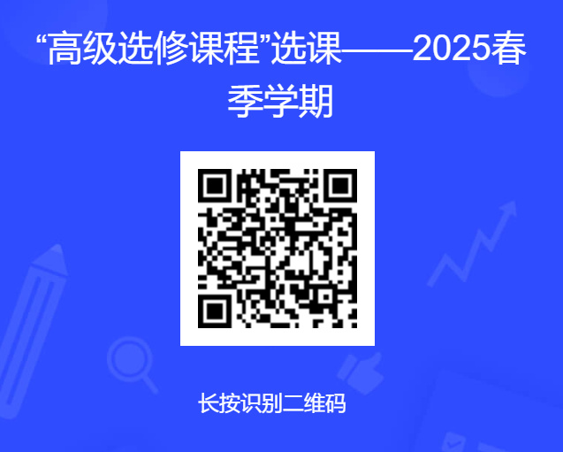
高级课程选课
请有意选择高级课程的同学扫描右侧二维码
请同学们在学术英语入门、高级口译实训、国际测试培训雅思班、国际测试培训托福班和学科竞赛培训五门高级课程中，选择一门自己有意向的课程，并选择该门课程适合自己的时间块。
大学外语系将根据大家的选课情况安排教学，具体时间和分班情况后续通知
注意：
1.每位同学只能选择一门课程，每门课程的时间块可以多选。
2.选课截止时间为2025年2月23日晚上11: 59。
3.每位学生只有一次选课机会，请慎重考虑之后再提交！重复登录选课一律视为无效！

Slide 16
慕课学习说明
06

Slide 17
1）登录：
本年度MOOC学习使用“学在华科大课程平台”；
电脑端访问入口：浏览器输入网址进入到“学在华科大” 课程平台https://course.hust.edu.cn/，使用“华中科技大学统一身份认证”登录自己的页面，点击“进入空间”寻找对应课程；
移动端访问入口：下载“企业微信”，使用“华中科技大学统一身份认证”绑定华中科技大学身份，进入“工作台”，进入“课程平台”寻找对应课程。
2）学习内容：
必修内容：《学术英语读写（二）》，包括5个单元，分值10分（占最终课程期末成绩10%）
选修内容：《大学英语词汇解析（二）》，包括4个单元，分值5分（占最终课程期末成绩5%）
（注：提高班学生若选修此课程，须同时选择并完成好策阅读学习任务。好策阅读任务分值5分，占最终课程期末成绩5%。）
3）学习时间：
2025年3月3号--5月25号

Slide 18
4）检测形式：
自主学习各章节任务点，并完成各章节测试题；
成绩权重：章节任务点70%+章节测验30%
5）注意：
由于本科生转专业、分流等工作，现在学生系统中还无法看到相关课程。一旦本科生院确定最后名单，课程组会将学生名单导入课程系统，届时学生会在系统中看到对应课程，请大家知悉并等待任课教师通知。

Slide 19
好策读书平台学习说明
07

Slide 20

简介
形式及目的
学生按照要求完成一定量的英文原著阅读，积极参加与阅读相关的交流和提问，定期进行阶段性阅读检测。目的在于通过大量真实语言输入，提高学生对英语语言的理解和领悟，提高学生人文素养，培养学生对西方文学文化的兴趣，体验作家笔下的百味人生，促进学生批判性思维能力的养成。

Slide 21
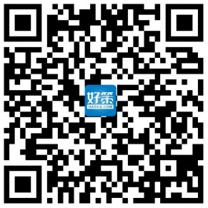

简介
管理方式及分数占比
使用好策读书系统对课外自主阅读行动计划进行管理，如信息发布、互动交流、阶段性阅读检测等。
同学们登录http://www.haoce.com/，或者直接扫码下载好策app，使用手机号码注册，并按平台引导完成信息绑定。请务必用上学期的虚拟学号绑定好策平台，用真实学号的期末将无法计算成绩。
课外阅读行动计划占课程总成绩的5%，即5分。每完成一次检测题即可得到相应的0.5分。

Slide 22
简介
学习任务安排
第二周周一（2月24日）早上8点至第二周周日（3月2日）晚上12点为选书时间，同学们可根据自身兴趣并参考老师的指导和推荐选定一本阅读书籍（不能和上学期一样)并在读书系统加入该书籍。请同学们务必在此期间完成选书，否则将无法获得与读书活动相关的平时成绩。
第三周周一（3月3日）--第十二周周日（5月11日）为读书时间，请同学们按进度表完成每周的阅读任务，并确保在第十四周周日（5月25日）晚12点前完成并提交所有作业，过期将不能得到相应的分数。平台将根据作业完成情况自动给予评分。请不要等到最后时间截点时提交，因为可能因网络拥堵导致无法完成作业提交。
每本书阅读周期为10周，共需完成10次检测题，每完成一次检测题即可得到相应的分值（提高班0.5分/次，共计5分）。请同学们根据每周时间截点要求完成相应的学习任务。

Slide 23
简介
注意事项
1) 请务必在规定时间内完成选书，否则将无法获得与读书活动相关的平时成绩。
2) 请务必用上学期的虚拟学号绑定好策平台，用真实学号的期末将无法计算成绩。
3) 请确保在第十四周周日（5月25日）晚12点前完成并提交所有作业，过期将不能得到相应的分数。
4) 完成检测题时不可抄袭，系统会自动检测出抄袭。相似度超过45%即判为0分。在适当参考他人的文章观点时，须遵守学术规范引用他人的文字和观点。

Slide 24





5
本
原
著

Slide 25
U校园平台学习说明
08

Slide 26

外研社U校园AI版智慧教学云平台简介
U校园AI版是外研社Unipus旗下的在线学习平台，为院校外语教学提供混合式教学解决方案。学、练、测、评一站式交互体验，学习内容生动有趣，教学工具科学有效，趣味学习、智慧教学，外语教与学更精彩。

Slide 27
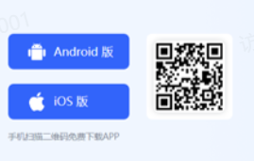

系统使用：1）下载U校园AI版APP
在iPhone的App Store或者安卓应用市场中下载并安装U校园AI版手机客户端。

Slide 28
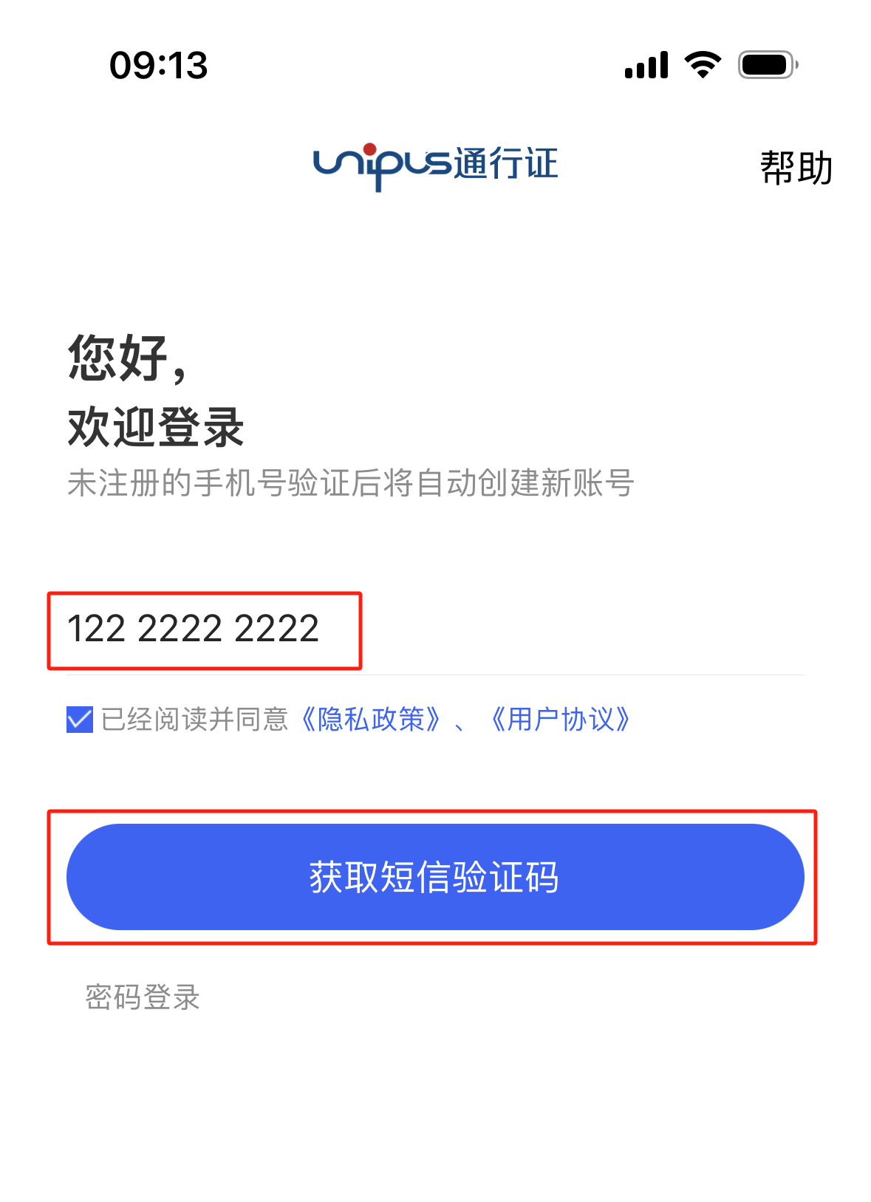
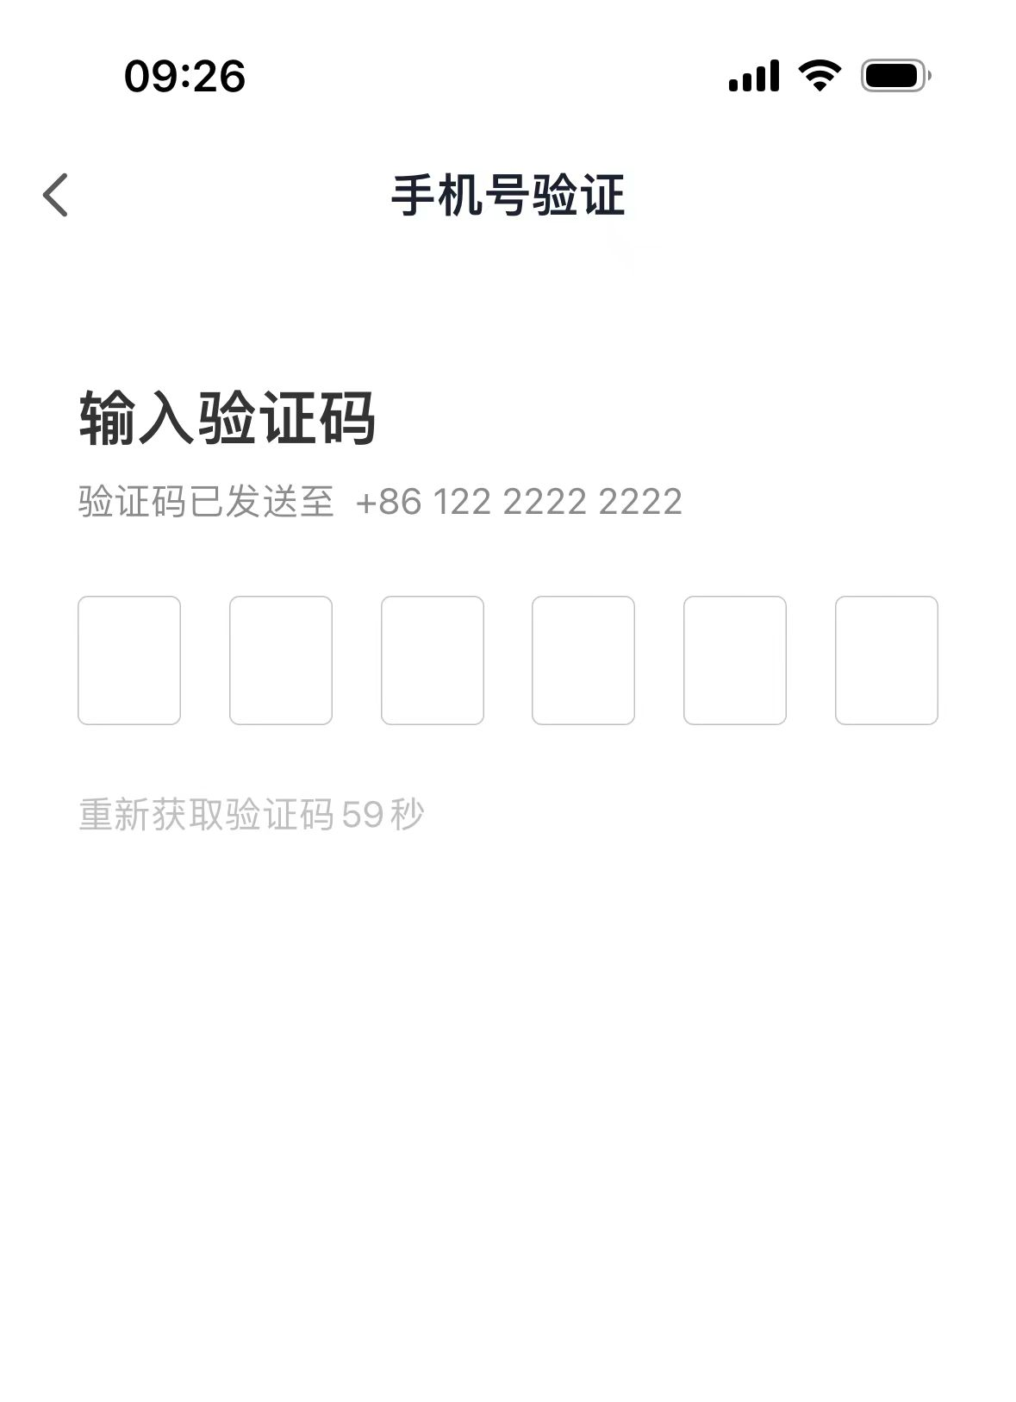
系统使用：2）注册
打开手机客户端，输入手机号，授权协议后点击【获取短信验证码】，未注册的手机号验证后将自动创建新账号。

Slide 29
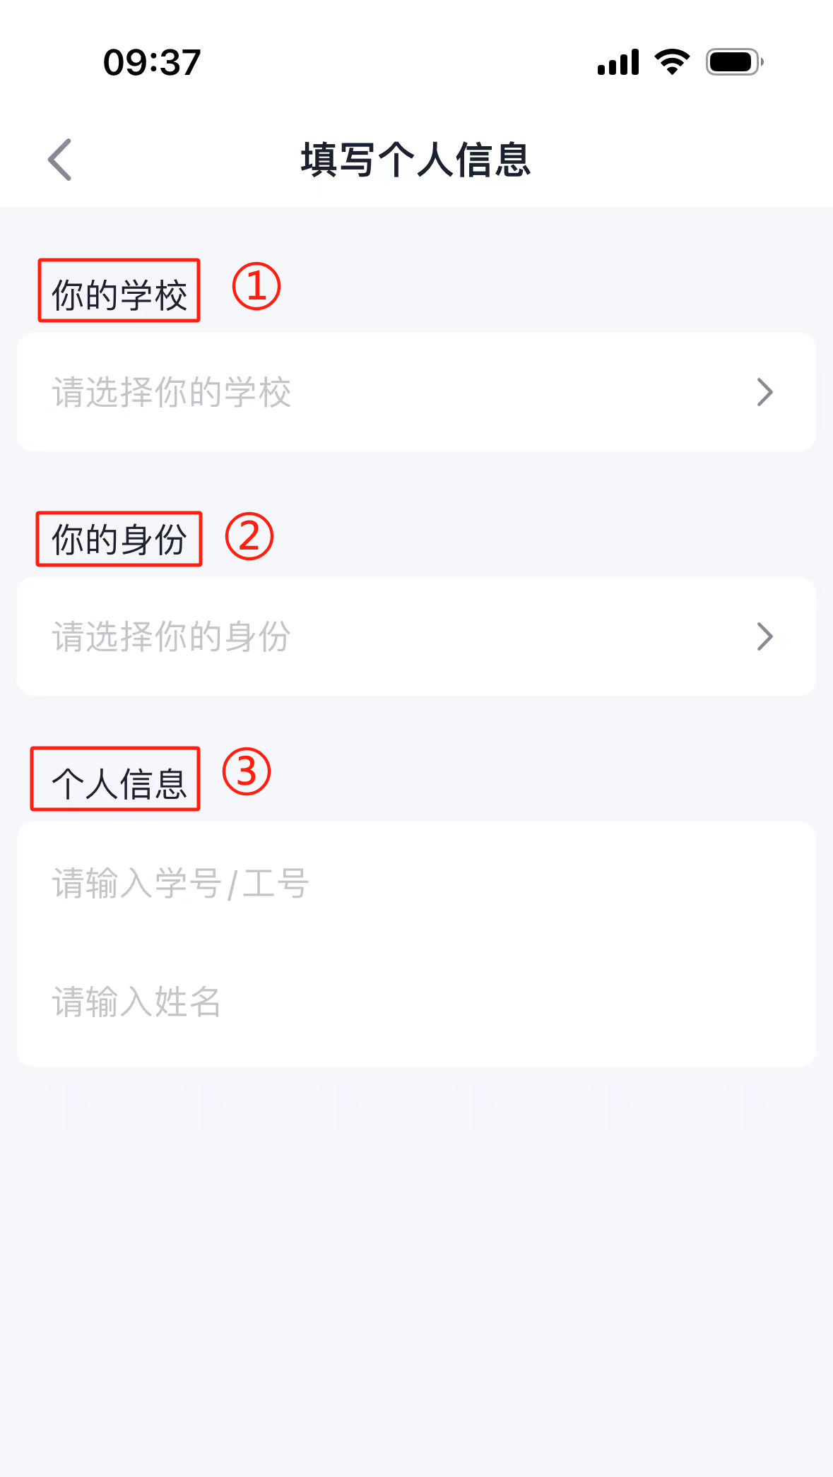
系统使用：3）登录并认证学生身份
在登录页输入账号和密码，或使用验证码登陆，点击登录。
在认证页面弹出的身份认证弹窗，完成学生身份认证。
第一步，在下拉菜单中选择就读的学校。
第二步，选中学生身份。
第三步，填入你的虚拟学号和姓名。

Slide 30
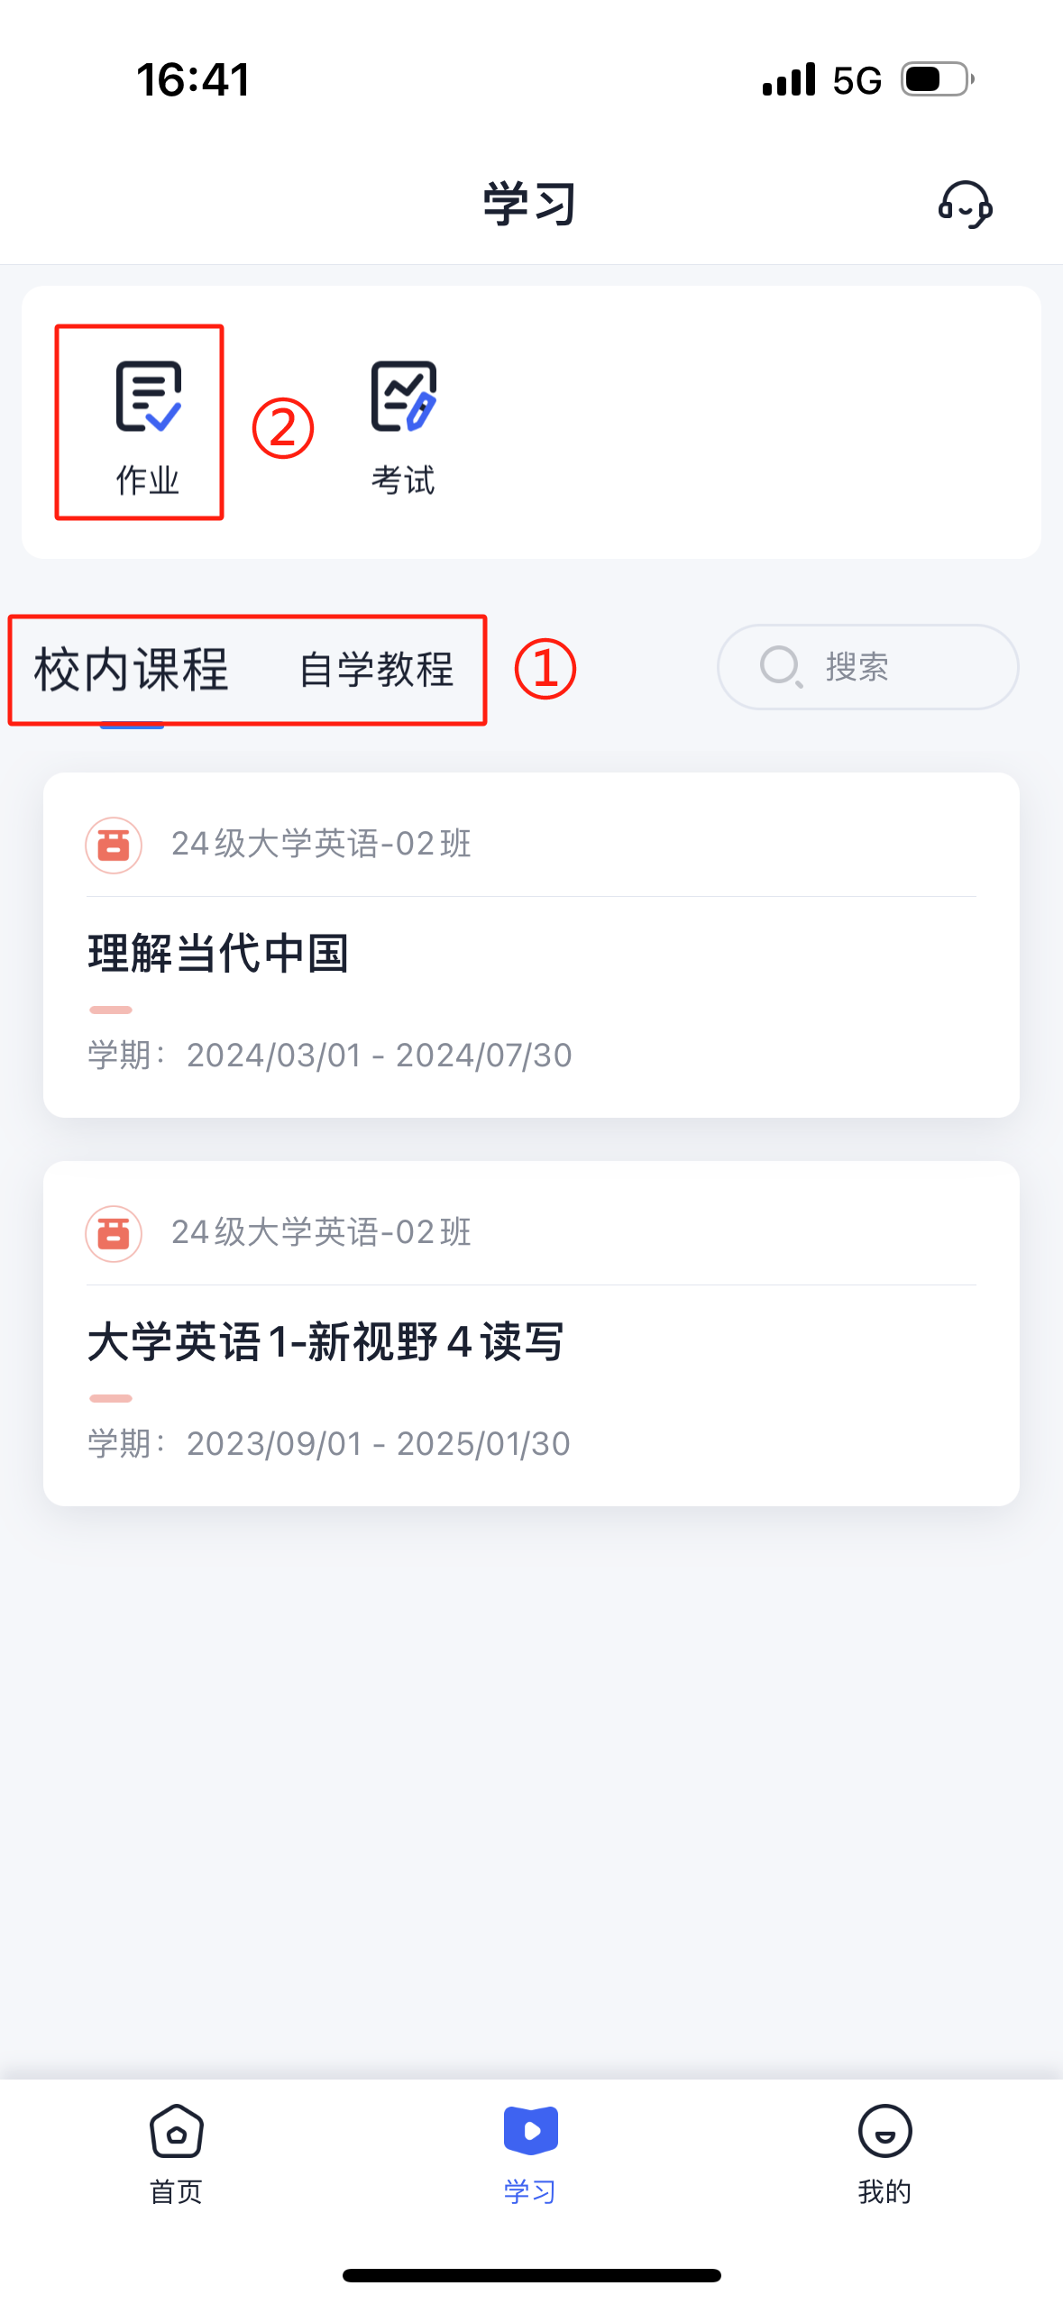
系统使用：4）学习课程
完成认证的学生用户成功登录后将进入【学习】板块，可以查看到编入的班级和已发布的的校内课程。
所有学生按自然班编班学习与课内教材配套的内容。
提高班同学选择了U校园自学任务的将被另外分配至“25春提高班选修”班级，学习《新视野大学英语视听说思政数字课程 2》。
进入课程后点击激活，输入教材随书的验证码激活课程。

Slide 31
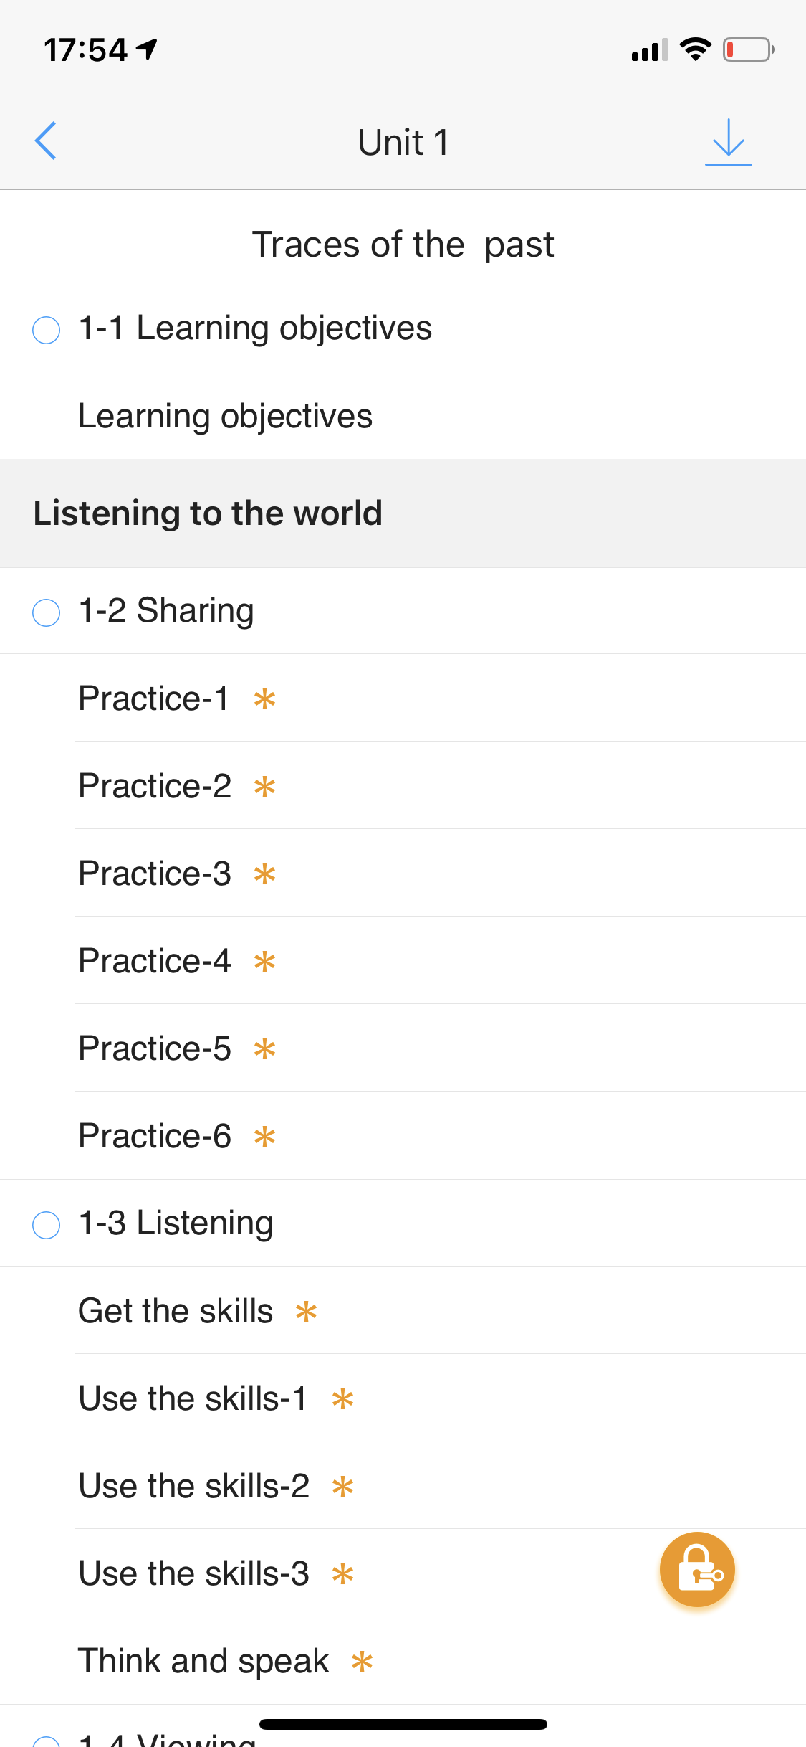
学习内容：提高班选修自学内容
本学期需完成新视野大学英语（第四版）视听说思政数字课程2教程中unit 4 - unit 6单元，有星号标志的学习内容（其它单元不计入评估范围，但仍可自学）

Slide 32
学习时间
自学时间：3-14周（2025年3月3日-2025年5月25日）
注意：14周周日（2025年5月25日）为评估截止日期，超过该截止日期后，系统将停止评分，任何学习将不计入评估范围

Slide 33
学习评估
评估方式：系统自动评分
评估内容：包括学习时长和答题正确率两个方面
权重：学习时长20%+答题正确率80%
提高班学习时长不少于3小时
总分：
提高班：5分， 占课程总成绩的5%

Slide 34
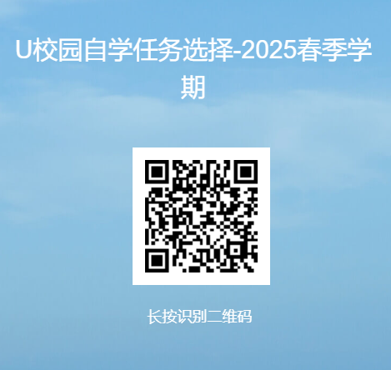
U校园任务选择
请选择U校园自学任务的同学扫描右侧二维码
请认真填写个人信息，并选择提高班自学任务
我们将根据问卷调查结果在U校园给大家分班
注意：
1.任务选择截止时间为2025年2月23日晚上11: 59；
2.请正确填写个人信息，填写不准确会影响最终成绩；
3.请慎重考虑之后再提交，一旦提交就不能撤回，必须按规定完成U校园自学任务；
4.如确有特殊原因需要退出任务，请联系本人班级的任课教师。

Slide 35
英语角介绍
09

Slide 36
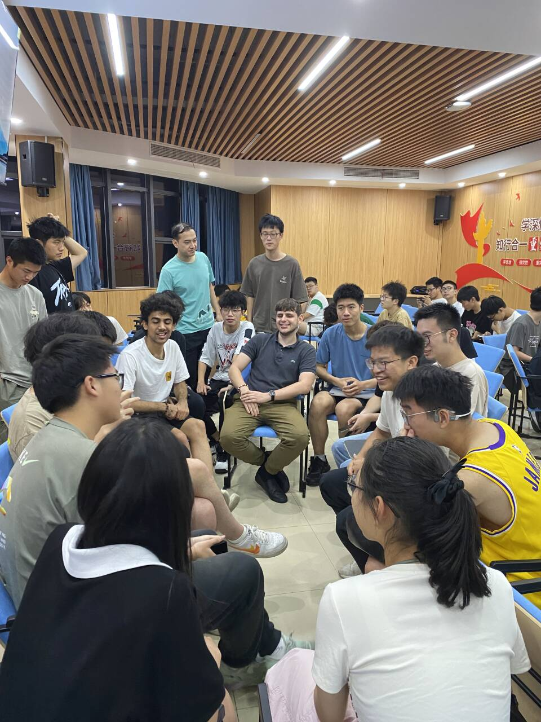
英语角相关信息
时间：每周三晚7:15-8:45 （3-12周）
地点：东边韵苑学生食堂 / 西边紫崧学生活动中心 / 大学生活动中心广场
形式：英语演讲、自由交谈、英语节目
主题：
周次 | 活动主题
3 | 中国的节日
4 | 中国的教育
5 | 中国最宜居城市
6 | 中国精神和中国力量
7 | 中国传统老字号
8 | 中国传统服饰
9 | 中国传统文学艺术
10 | 中国对世界的探索和贡献
11 | 构建人与自然生命共同体
12 | 中国文化展演

Slide 37
谢谢

